Slide 1
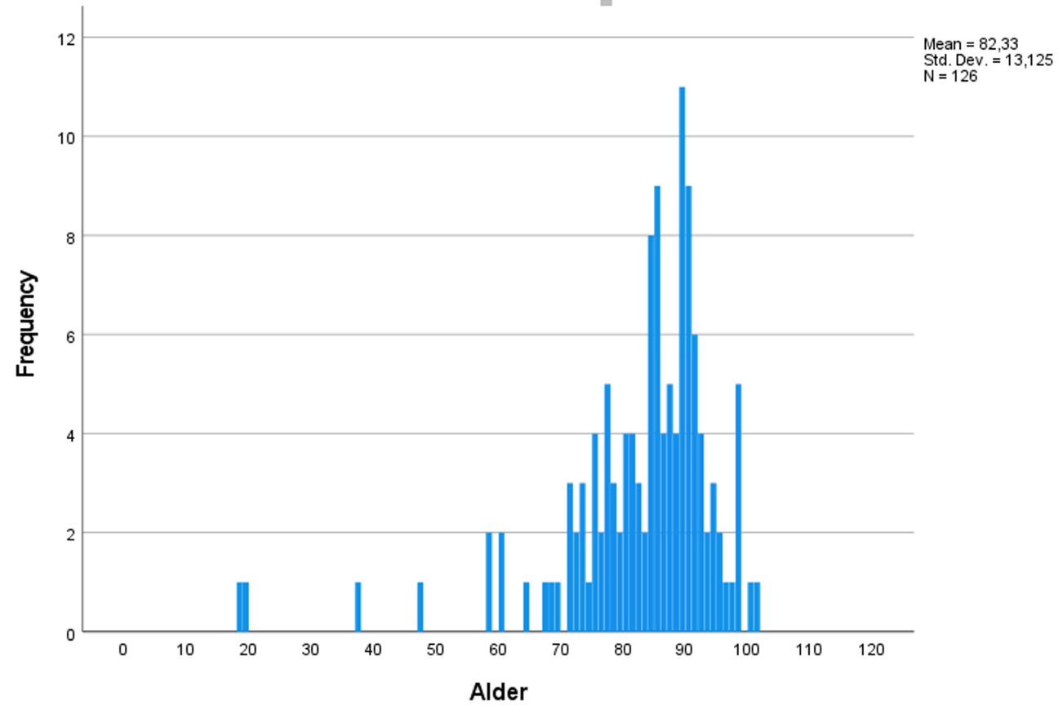
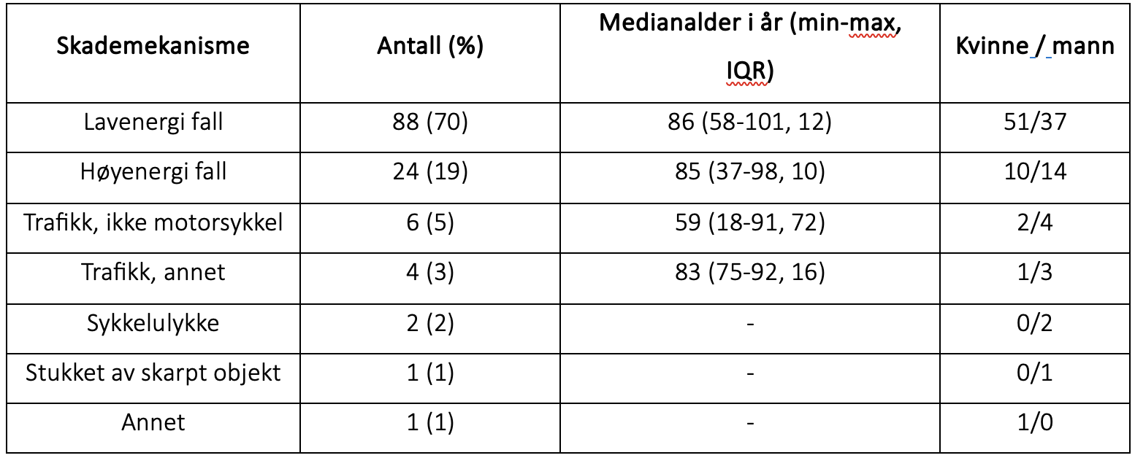
Pasienter som “snakker og dør” etter hodeskade
Bruk av data fra Nasjonalt Traumeregister
Peter Taule-Sivertsen University of Bergen
Peter.sivertsen@uib.no
Bakgrunn
Primær hjerneskade er den dominerende dødsårsaken ved traumer i Norge, og i 2022 var dette årsaken i nær halvparten (45%) av alle traumedødsfall med kjent årsak. Begrepet «talk and die»-pasienter ble introdusert for om lag 50 år siden og beskriver pasienter som dør av traumatisk hjerneskade til tross for at de var våkne på skadestedet. De dør dermed ikke av den primære hodeskaden, men heller av dens komplikasjoner. Vi ønsket å utforske forekomsten av denne pasientpopulasjonen i Norge.
Materiale og metode
Studien baserte seg på data fra Nasjonalt Traumeregister for alle sykehus med traumefunksjon i Norge (med unntak av Oslo Universitetssykehus Ullevål), i perioden 1. januar 2015 – 31. desember 2022. «Talk and die»-pasientene ble definert som pasienter med GCS ≥ 12 og verbal komponent av GCS ≥ 3 prehospitalt og/eller i akuttmottak, som døde av traumatisk hjerneskade innen 30 dager.
Resultater
Vi identifiserte totalt 126 slike pasienter i den angitte perioden. Disse bestod av 65 kvinner og 61 menn med medianalder på 85 år (variasjonsbredde 18-101 år, interkvartilbredde 13). Av pasientene hadde 115 (91%) gjennomgått fall, hvor 88 (77%) var klassifisert som lavenergifall. Alle pasientene utenom én hadde vært utsatt for et stumpt traume. Knapt halvparten (61, 48%) av pasientene hadde forutgående alvorlig sykdom ved skadetidspunkt (ASA-skår 3), mens en tredel (47, 37%) hadde ASA-skår 2. Nær halvparten (61, 48%) døde innen 3 døgn fra skadetidspunktet, og det var ingen sammenheng mellom skadeomfang og hvor raskt pasientene døde.
Hovedbudskap
«Talk and die»-pasienter eksisterer i Norge. Det gjelder hovedsakelig, men ikke utelukkende, eldre pasienter. Den dominerende skademekanismen var lavenergifall.
Studien vår bekrefter «talk and die»-pasientene som et reelt fenomen, og antallet pasienter var overraskende høyt sammenliknet med internasjonal litteratur. Da vi ikke hadde tilgang til data fra Oslo Universitetssykehus Ullevål, er det grunn til å tro at det reelle antallet var noe høyere i den perioden som ble undersøkt. Resultatene understreker viktigheten av tidlig avklaring av hodeskader, selv ved lavenergitraumer.
Figur 1. Aldersfordelingen av pasientene.
“Talk and die”-pasientene må sees på som en subpopulasjon av hodeskadepasienter som karakteriseres av høy medianalder.
Figur 2. Skademekanisme.
Den klart dominerende skademekanismen var fall (tabell 1). Dette gjaldt 115 (91%) av pasientene, hvor 88 (77%) av disse ble kategorisert som lavenergitraume, som defineres som fall på opp til én meters høyde. Hos alle pasientene utenom én var skademekanismen stumpt traume.

